Slide 1
Thema 3: Voortplanting en ontwikkeling
Introductie
Maart 2018

Slide 2
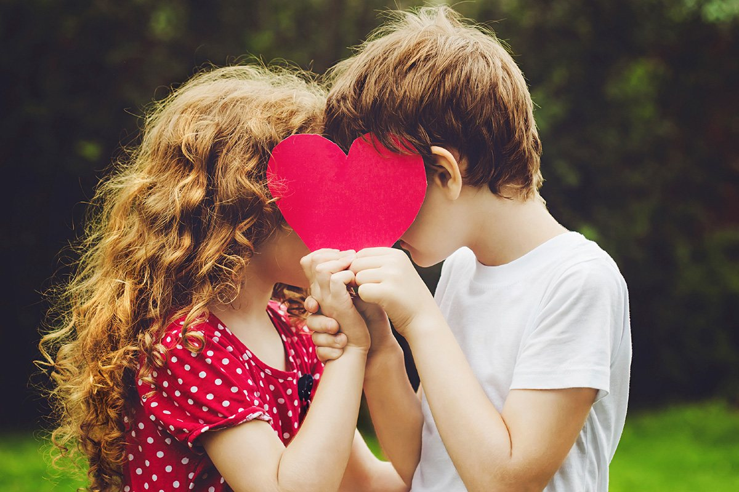
Allereerst….
Kinderen aan het woord over voortplanting, puberteit, verliefdheid en homoseksualiteit
https://www.youtube.com/watch?v=KF7MkF-AN4M

Slide 3
Programma
Wat weet je al?
Leerdoelen deze les
Uitleg H1. Reductiedeling
Uitleg practicum: DNA uit kiwi halen (volgende les uitvoeren!)
Verwerking lesstof (met een applicatie op je telefoon op tablet)
Afsluiting

Slide 4
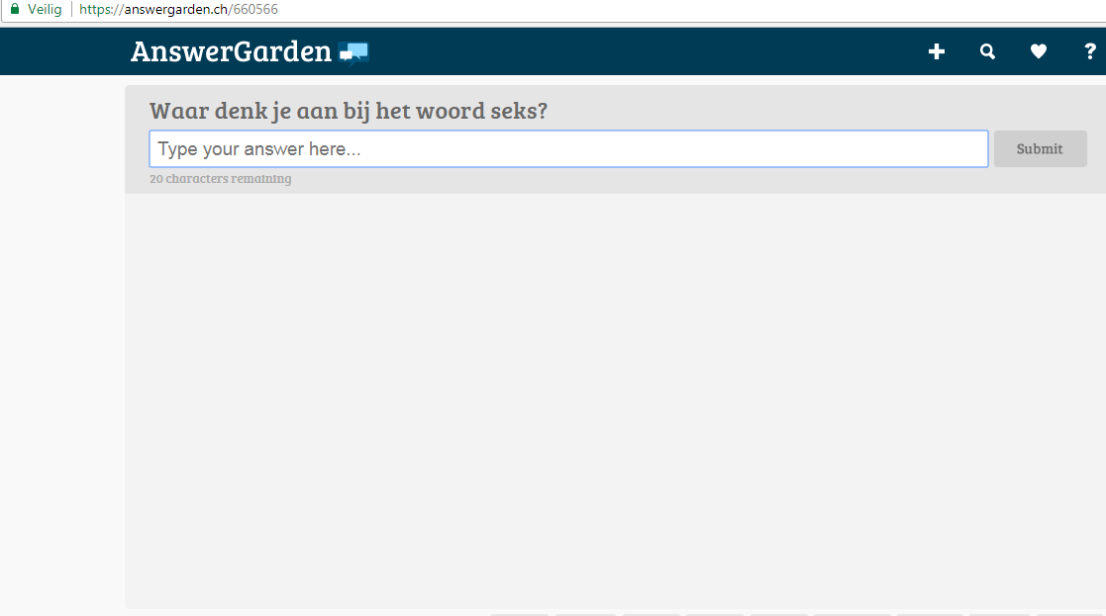
Wat weet je al over het onderwerp voortplanting?
Ga naar https://answergarden.ch/660566 gebruik hierbij maar één woord!

Slide 5
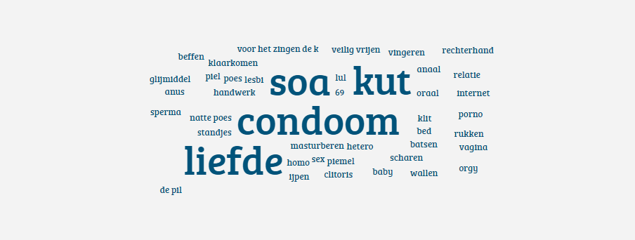
Bespreken antwoorden answergarden
Voorbeeld:

Slide 6
Leerdoelen
Aan het einde van de les weet je wat het begrip voortplanting inhoud
Aan het einde van de les weet je wat mitose en meiose is en kun je deze twee begrippen uitleggen
Aan het einde van deze les weet je wat bevruchting is
Aan het einde van deze les weet je hoe een reductiedeling eruit ziet
Werken met ICT: app downloaden op tablet of telefoon voor verwerkingsopdrachten

Slide 7
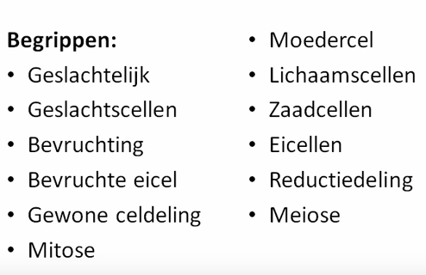
Belangrijke begrippen uit dit hoofdstuk

Slide 8
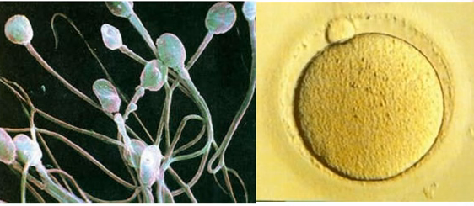
spermacel eicel
Reductiedeling heeft alles te maken met het voortplantingsstelsel!

Slide 9
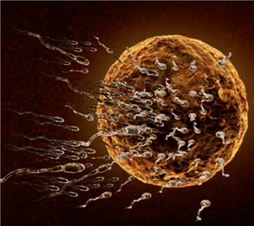
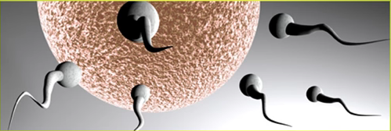
Eicel met spermacellen (bevruchting)

Slide 10
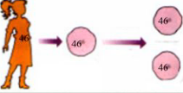
Mitose, hoe zat dat ook alweer?
Gewone celdeling
Elke dochtercel evenveel chromosomen als moedercel
Bij de mens 46 chromosomen
Mitose uitgelegd:
https://www.youtube.com/watch?time_continue=351&v=62iDpXfQiP0

Slide 11
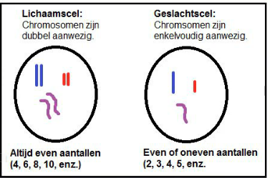
Meiose (reductiedeling)
Doel: vorming van geslachtscellen uit moedercel
Aan aantal chromosomen per celkern wordt gehalveerd
De chromosomen komen enkelvoudig voor (in lichaamscellen in paren

Slide 12
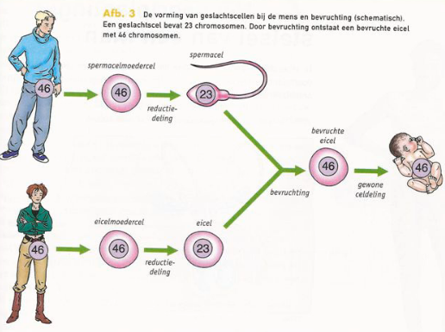
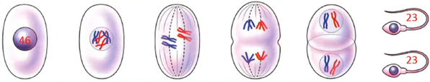
Animatie meiose
https://www.youtube.com/watch?v=mQNUE87kq60

Slide 13
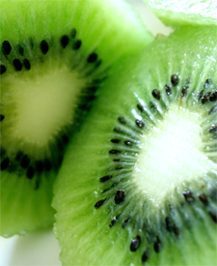
Practicum: DNA uit kiwi isoleren
In de celkern van schimmels, planten en dieren zit het DNA opgeborgen. Dit DNA is te klein om met het blote oog te zien. Maar als je veel cellen neemt kun je genoeg DNA verzamelen om het wel met het blote oog te zien.
En dat gaan we de volgende les doen!

Slide 14
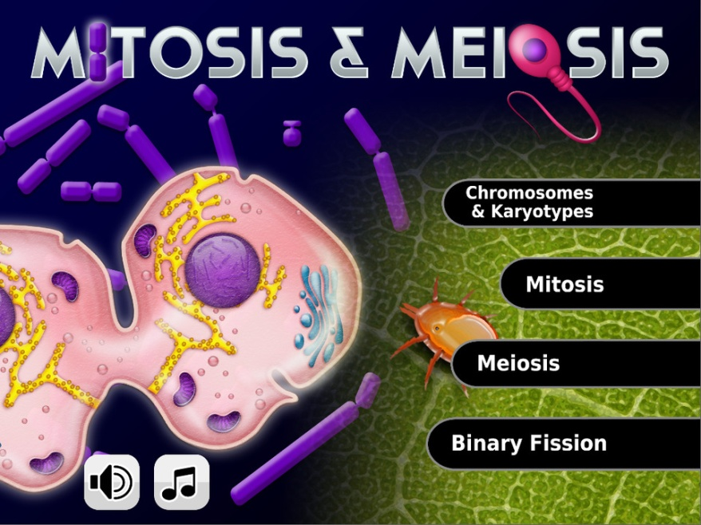
Verwerking lesstof
Download de app : FCS Biology Mitosos & Meiosis
Volg de instructies en lees over de mitose en meiose. Als je denkt dat je genoeg weet kun je de quiz doen die de app ook aanbiedt!
Een goede manier om voor de toets te leren! ☺
Zo ziet de app eruit:

Slide 15
Verwerking lesstof
Bekijk de filmpjes die in deze PowerPoint staan
Oefen opdrachten op www.bioplek.nl
https://www.bioplek.org/animaties/cel/mitosex.htmll
https://www.bioplek.org/animaties/cel/meiosex.html

